Slide 1

Experiența de utilizare și interacțiunea cu utilizatorul UX/UI Design
Mihai-Sorin Stupariu
2023-2024

Slide 2
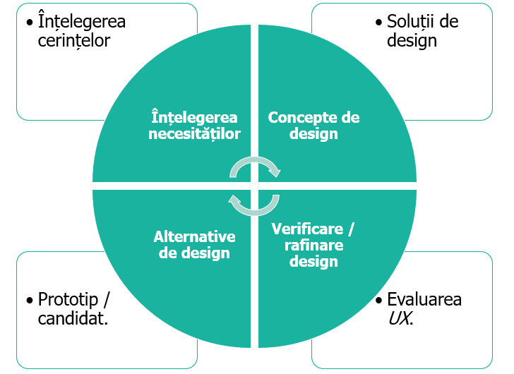
4. Soluții De Design

Slide 3

Iterațiile procesului de design
Design generativ
Design conceptual
Design intermediar
Design detaliat

Slide 4
4. SOLUȚII DE DESIGN
4.0 Natura UX design. Principii și abordări în design
4.1 Design generativ
4.2 Design conceptual
4.3 Design intermediar și detaliat

Slide 5
4. SOLUȚII DE DESIGN
4.0 Natura UX design. Principii și abordări în design
4.1 Design generativ
4.2 Design conceptual
4.3 Design intermediar și detaliat

Slide 6


4.1 design Generativ

Slide 7

Design-ul este mai puțin procedural, mai creativ. În etapa de design apar idei noi. Scop: plan pentru o soluție așa încât să fie îndeplinite cerințele din piramida necesităților umane. Colaborarea rămâne un element cheie (your problems and needs aren’t always the same as your users’ – W.Grant).
Sursa: https://uxdesign.cc/co-design-methods-13a8f33bbfa4

Slide 8
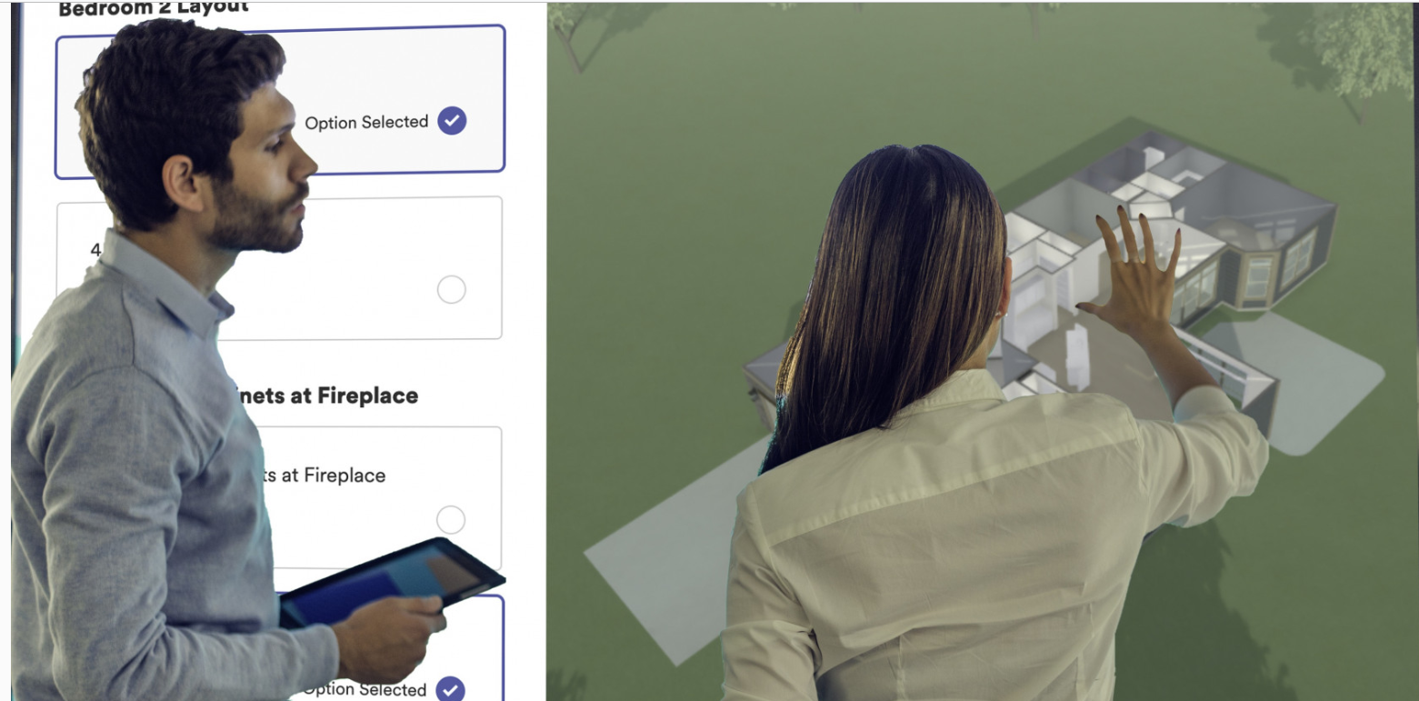
Design-ul generativ este imersiv
Sursa: https://www.frameweb.com/article/technology/with-the-rise-of-generative-design-do-we-still-need-architects

Slide 9
Design generativ
Schițare
Critică
Sinteză
Ideație

Slide 10
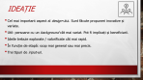
Design generativ
Schițare
Critică
Sinteză
Ideație

Slide 11

Ideație
Cel mai important aspect al design-ului. Sunt făcute propuneri inovative și variate.
Util: persoane cu un background cât mai variat. Pot fi implicați și beneficiarii.
Ideile trebuie explorate / valorificate cât mai rapid.
În funcție de etapă: scop mai general sau mai precis.
Trei tipuri de input-uri.

Slide 12
Ideație
Cel mai important aspect al design-ului. Sunt făcute propuneri inovative și variate.
Util: persoane cu un background cât mai variat. Pot fi implicați și beneficiarii.
Ideile trebuie explorate / valorificate cât mai rapid.
În funcție de etapă: scop mai general sau mai precis.
Trei tipuri de input-uri. (1) Elemente cu rol informativ (informers). (2) Catalizatori. (3) Tehnici.

Slide 13
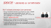
Ideație - elemente cu rol informativ
Elemente cu rol informativ (informers): input-uri informative, care pot ajuta la dezvoltarea unor soluții de design adecvate practicii de lucru.
Pot fi folosite
Rolurile utilizatorilor (user work roles)
User personas
Modele de flux / structurale / secvențiale
Modele fizice
Modele bazate pe elemente tangibile, modele de infromația arhitecturii, modele sociale, cerințe

Slide 14
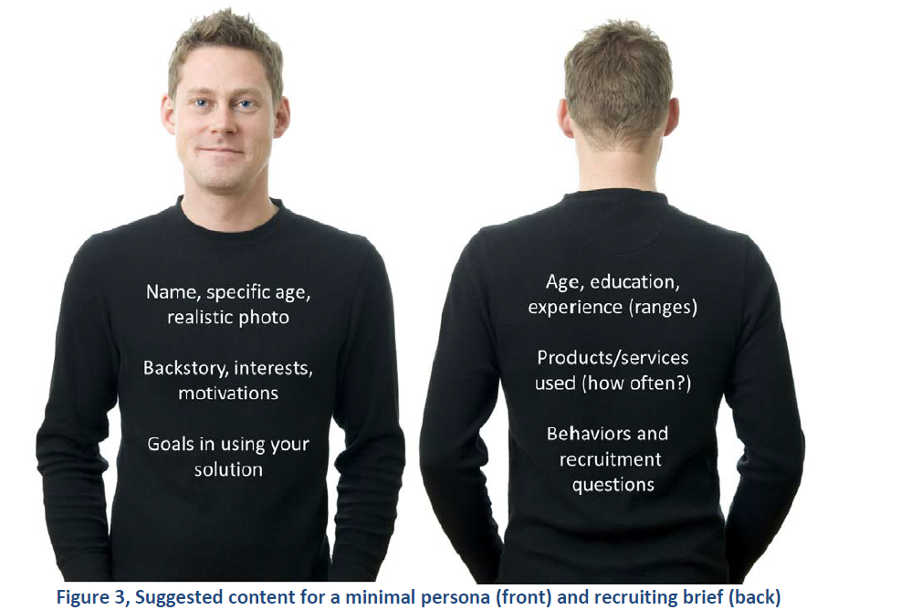
Ideație - elemente cu rol informativ
Pot fi utilizate personaje (user personas)
Cum pot interacționa anumite user personas (cu nevoi / așteptări specifice, dar au nume, personalitate, cât mai “reale”) cu sistemul/produsul? În general: pot fi utilizate pentru domenii fără mari constrângeri și cu un spectru larg.
Referință: Quintana et al., 2017
Exemplu: pentru o aplicație de tip calendar, pentru un site al unui club sportiv, pentru un site al unui centru de pensii.
Se poate alege primary persona. Idee fundamentală: se dezvoltă o soluție de design care să fie cât mai acceptabilă pentru diversele categorii de user personas .
Sursa: Hudson, 2013,
v.și. https://syntagm.co.uk/design/articles/personastories-fullref.pdf

Slide 15


Ideație - catalizatori
Momente de tip “Evrika!”. Neplanificate, spontane.
Catalizatori pentru ideație – fenomene, întâmplarea (v. imagine – Velcro)
Presupune cooperare, creativitate, interacțiune – participativă.

Slide 16

Ideație - tehnici
Încadrarea și reîncadrarea (framing and reframing).
Abstractizarea.
”Și dacă?”....
Incubația.
Șabloanele de design și experiența
Analiza diverselor dimensiuni (aspecte) ale problemei.
Oportunități de interacțiune cu elemente tangibile.

Slide 17
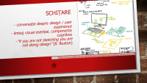
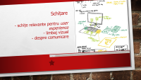
Design generativ
Schițare
Critică
Sinteză
Ideație

Slide 18
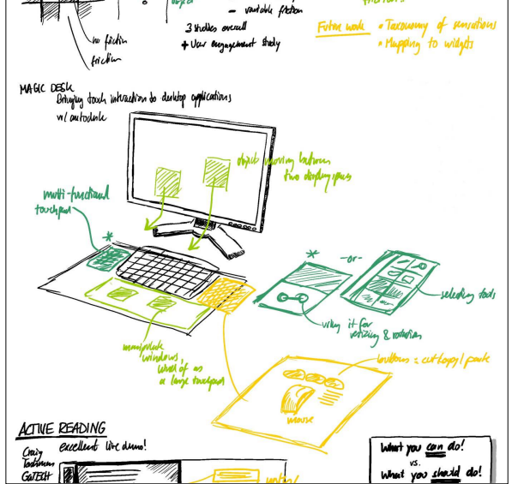
SCHIȚARE - conversație despre design / user experience - limbaj vizual esențial, componente cognitive -”if you are not sketching you are not doing design” (B. Buxton)
Sursa: https://www.medien.ifi.lmu.de/lehre/ss14/id/Day%202%20Sketching%20IxD.pdf

Slide 19
SCHIȚARE - focus pe concepte, nu pe detalii - transmite idei - rapid, nu neapărat artistic - pot fi realizate adnotări - schițele: la momentul potrivit
Sursa: https://www.medien.ifi.lmu.de/lehre/ss14/id/Day%202%20Sketching%20IxD.pdf

Slide 20
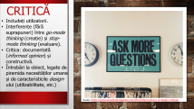
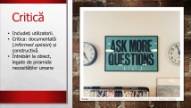
Design generativ
Schițare
Critică
Sinteză
Ideație

Slide 21

CRITICĂ
Includeți utilizatorii.
Interferențe (fără suprapuneri) între go-mode thinking (creație) și stop-mode thinking (evaluare).
Critica: documentată (informed opinion) și constructivă.
Întrebări la obiect, legate de piramida necesităților umane și de caracteristicile design-ului (utilizabilitate, etc.)
Sursa: https://www.smashingmagazine.com/2016/08/running-a-ui-design-critique/

Slide 22
4.2 design Conceptual

Slide 23
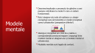
Design-ul conceptual
Conceptualizare, legat de modele mentale.
Un design conceptual bun conectează modelele mentale ale utilizatorilor (context de lucru, experiență anterioară, expertiză, modele mentale, etc.) cu cele ale designer-ului (idei de design, metafore, etc.). “What people want is usable devices, which translates into understandable ones” (D. Norman, 2008).
Ar trebui ca etapa de design conceptual să aibă loc cât mai la începutul etapei de design.
Oferă o viziune despre
ce este sistemul
cum este organizat
ce și cum funcționează.
Se pornește la drum cu teorii imperfecte.Se bazează pe expertiză și experiențe anterioare.
Valorificate tipare (patterns), rolurile de lucru, utilizate metafore (e.g. Desktop, pictograme)
Este necesar la fiecare nivel al piramidei necesităților umane (cum funcționează în contextul de lucru / cum este manevrat / transmiterea unui impact emoțional).

Slide 24
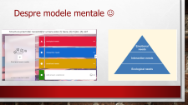
Modele mentale
Descriere/explicație a procesului de gândire a unei pesoane referitoare la modul în care un sistem funcționează.
Rolul designer-ului este să realizeze un design conceptual care să transmită un model conceptual corect utilizatorilor (perspective diferite!)
Desing-ul conceptual are rolul de a realiza o corespondență/conexiune/mapare (mapping) între modelul mental al designer-ului și modelul mental al utilizatorului.
Modelele mentale sunt legate de context.

Slide 25
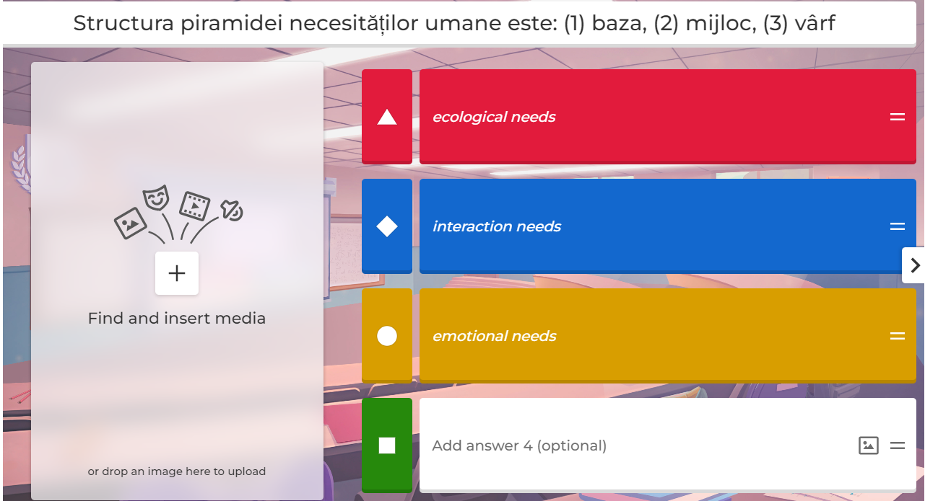
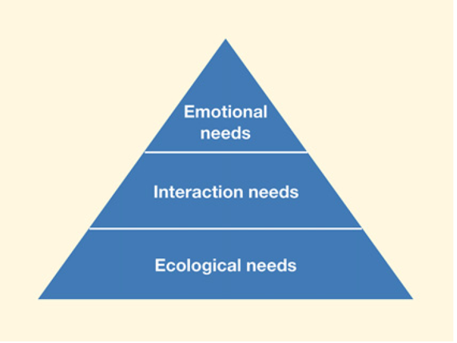
Despre modele mentale ☺

Slide 26
Modele mentale
Descriere/explicație a procesului de gândire a unei pesoane referitoare la modul în care un sistem funcționează.
Rolul designer-ului este să realizeze un design conceptual care să transmită un model conceptual corect utilizatorilor (perspective diferite!)
Desing-ul conceptual are rolul de a realiza o corespondență/conexiune/mapare (mapping) între modelul mental al designer-ului și modelul mental al utilizatorului.
Modelele mentale sunt legate de context.

Slide 27
Design-ul conceptual
Conceptualizare, legat de modele mentale.
Un design conceptual bun conectează modelele mentale ale utilizatorilor (context de lucru, experiență anterioară, expertiză, modele mentale, etc.) cu cele ale designer-ului (idei de design, metafore, etc.). “What people want is usable devices, which translates into understandable ones” (D. Norman, 2008).
Ar trebui ca etapa de design conceptual să aibă loc cât mai la începutul etapei de design.
Oferă o viziune despre
ce este sistemul
cum este organizat
ce și cum funcționează.
Se pornește la drum cu teorii imperfecte.Se bazează pe expertiză și experiențe anterioare.
Valorificate tipare (patterns), rolurile de lucru, utilizate metafore (e.g. Desktop, pictograme)
Este necesar la fiecare nivel al piramidei necesităților umane (cum funcționează în contextul de lucru / cum este manevrat / transmiterea unui impact emoțional).

